Slide 1
Jak počítače myslí?
Michal Černý

Slide 2
Symbolický funkcionalismus
„Inteligentní chování daného systému je dosaženo interakcí mezi jednotlivými komponenty, které disponují odlišnou funkcionalitou, což je dosaženo tím, že v rámci systému hrají odlišnou roli.“
Existuje konečný automat (stroj), který posloupností kroků, která je jednoznačná dojde ke správnému výsledku (Turingův stroj) (podobnost s Carnotovým cyklem majícím ideální účinnost tehdy, když pracuje nekonečně pomalu)
Tento přístup je klasickou formou AI

Slide 3
Neuronové sítě
Google vytvořil robotickou ruku, která se sama naučí, co má dělat
AlphaGo definitivně porazil člověka, a jelikož nemá dalšího soupeře, Google program ukončí
Neuronová síť Googlu sledovala BBC tak dlouho, dokud se nenaučila odezírat z úst
Google Brain: Vědci z Kalifornie proti sobě postavili tři umělé inteligence. Začaly spolupracovat
Neuronová síť Googlu si vytvořila vlastní jazyk, kterým si pomáhá v překladech
Chatbot jako psychoterapeut. Počítačový program pomáhá uprchlíkům
Google uvolnil kód neuronové sítě. Snít může i vaše PC
TEGA robot pro vzdělávání
Čínská cesta k umělým učitelům

Slide 4
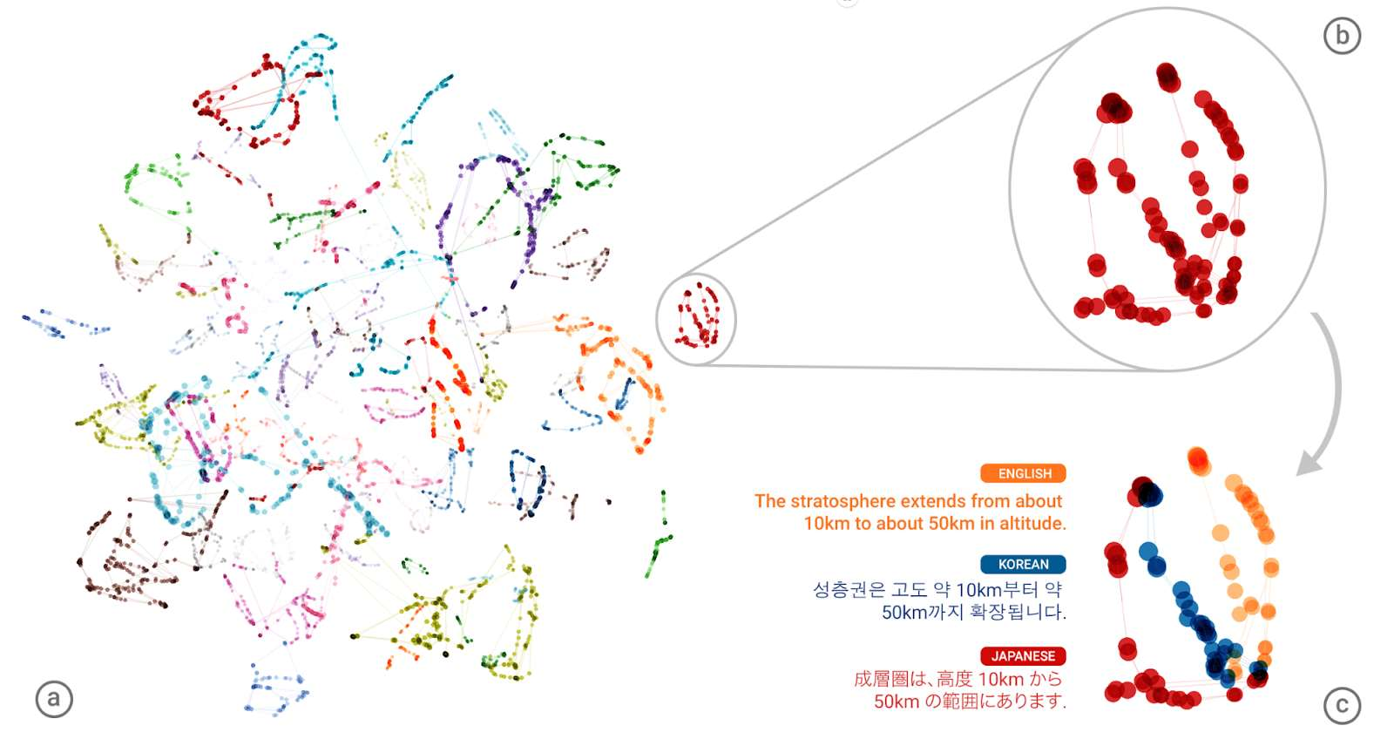
Co je jazyk? Geometrie!

Slide 5
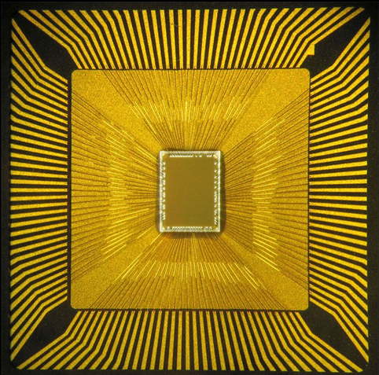
Konekcionismus
Výpočty získáme spojením jednoduchých objektů s výpočetní silou do sítě
Představa sítě jako mozku – neurony a synaptický spojení
Pracuje se s tzv. neuronovou sítí – každý uzel má určitou (většinou všechny stejnou) množinu operací, které umí a dohromady tvoří umělou inteligenci
Příklad SyNAPSE – čip od IBM, který se umí sám učit (např. natáčet pálku v pin-pongu) – 265 neuronů a 65536 nebo 262144 synapsí
. Inside IBM's cognitive chip. Nature. 2011-8-18, s. -. DOI: 10.1038/news.2011.486. Dostupné z: http://www.nature.com/doifinder/10.1038/news.2011.486

Slide 6
Robotický funkcionalismus
Jako inteligentní chování je zde chápána jako rozumná interakce mezi třemi entitami: systém, prostředí, úloha
Vychází tedy z myšlenek behaviorismu
Inteligence je chápána jako instrumentální dovednost řešit nějakou úlohu
Příklad: inteligentní umělí domácí roboti, zdravotnické systémy, výrobní linky a stroje….

Slide 7
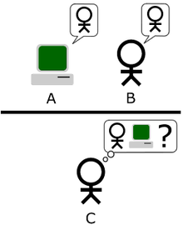
Turingův test
Umíme rozeznat člověka od počítače v běžné řeči?
Historicky známé přístupy:
  ELIZA Josepha Weizenbaum
  Chatterboot (v česku například Pokec)
  Botnet na Facebooku z Vancouveru
  http://nlp-addiction.com/eliza/ a http://alice.pandorabots.com/
Cena 100 000 dolarů pro první nerozpoznatelný počítač nebyla udělena.

Slide 8
Problém čínského pokoje
Searl, jenž nerozumí ani slovo čínsky se usadí v uzavřené místnosti plné knih, a návodů jak reagovat na jakoukoliv otázku v čínštině. Dejme tomu že v libovolném okamžiku, když dostane Searl vzkaz napsaný čínsky, dokáže pomocí knih a návodů zareagovat v čínštině. Není problém si představit konversaci s Číňanem stojícím před pokojem a strkajícím si papírky na relativně velmi omezené téma. Toto téma lze samozřejmě nekonečně zobecňovat, až dojdeme k původnímu požadavku.

Slide 9
Technická řešení

Slide 10
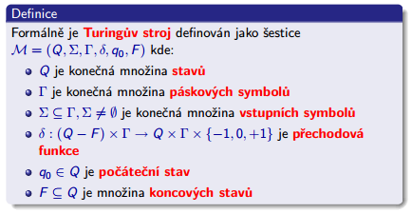
Turingův stroj
Na začátku výpočtu je Turingův stroj v počáteční konfiguraci a na pásce je zapsané vstupní slovo. Dále pracuje v jednotlivých krocích:
pokud je aktuální stav zároveň stavem koncovým, výpočet končí
čtecí hlava přečte jeden vstupní symbol z buňky, na které se právě nachází
pokud je v přechodové funkci pro aktuální stav a pro přečtený symbol definovaný přechod, provede se (v případě více možných přechodů u nedeterministických strojů se vybere jeden náhodně):
  změní se stav
  na aktuální pozici hlavy se zapíše příslušný symbol
  hlava se příslušným způsobem posune (či neposune)

Slide 11
Logické programování
Neprogramujeme postup řešení ale jen logická pravidla
Program podle nich provádí jen logický důkaz
Používá se Prolog nebo Gödel
  Fakt: dívka(monika).
  Otázka: ?- dívka(monika).
  Odpověď: yes.
Podporované možnosti: seznamy, pole, proměnné, řetězce, složitější struktury
Základní myšlenka: musíme vytvořit databází faktů a pravidel, ze kterých se pak vyvozuje nějaká informace

Slide 12
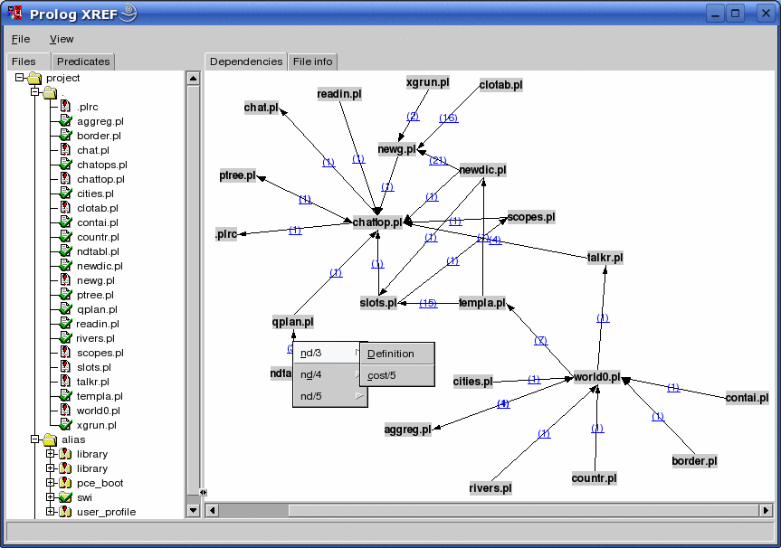
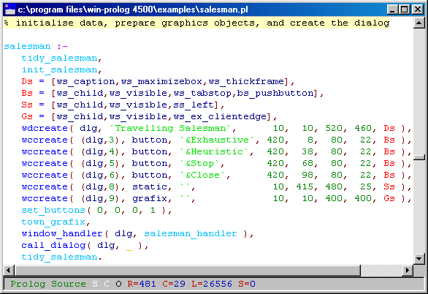
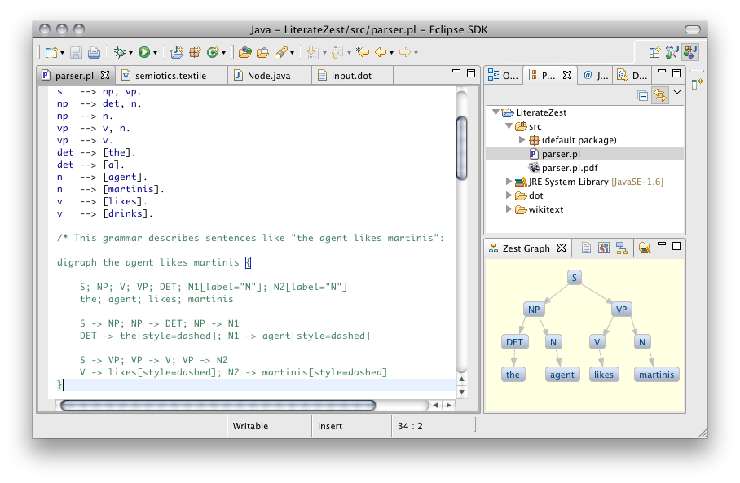
Prolog

Slide 13
Další technické možnosti
Genetické programování (Vytvoříme populaci entit a testujeme jejich chování. V druhém kroku vybereme ty nejlepší a snažíme se z nich vygenerovat novou nakříženou populaci. To opakujeme dokud nemáme dostatečně dobré řešení)
Expertní systémy
Dobývání znalostí (analýza obrazových a textových dat, získávání informací, které nejsou standardně dostupné přímo)
Strojové učení (založené na statistických metodách, často se kombinuje s dalšími formami)

Slide 14
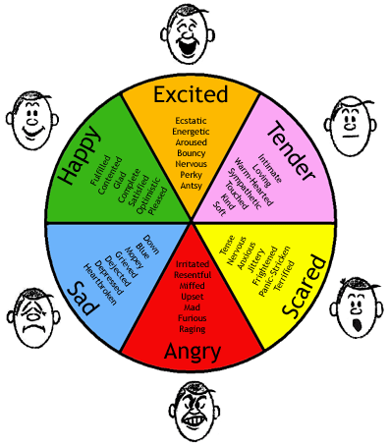
Počítačové zpracování emocí
Člověk není jen racionální bytost, ale má také emoce, které jsou důležité pro pochopení obsahu (například ironie)
Analýza emocí:
  Z hlasu
  Z fyziologických projevů (mrkání, tlak, teplota, galvanický odpor kůže,…)

Slide 15
Kvantové počítání

Slide 16
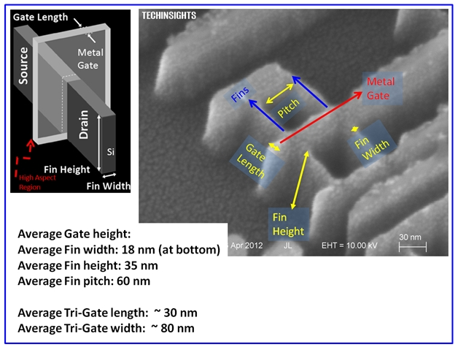
Kvantová mechanika v běžných procesorech
Intel 2012: technologie 22 nm (procesor i5 Ivy Bridge)
Technologická bariera: příliš krátká gate – překonána ploutvemi (fins)
Ale elektrony se stále chovají jako nabité kuličky

Slide 17
Proč kvantové počítače
Efektivně lze řešit jen úlohy, které mají nejvýše kvadratickou složitost
Kvantová mechanika umožňuje nový způsob práce s výpočty, takže lze změnit některé exponenciální problémy na lineární nebo kvadratické
Typické výpočty:
  Výpočet Fourierovy transformace v n-rozměrném prostoru
  Black box problémy
  Odhady Gaussovy sumy
  Šachy
  …

Slide 18
qubit
|u> = A |1> + B |0>,
kde |u> je stav qubitu, A a B jsou kompletní čísla udávající pravděpodobnost stavu |1> respektive |0>, která jsou normována na jedničku
Během výpočtů může být |u> jedna nebo nula, ale také cokoli mezi tím
Až měření dává výsledek
Algoritmus typicky není možné zkoumat „zevnitř“ ale jen analyzovat vstupy a výstupy

Slide 19
Realizace dvoustavového qubitu
Spin elektronu
Excitovaný vodíkový iont (dodáme energii právě nutnou k excitaci – pak je pravděpodobnost 1:1 že k ní dojde nebo ne)
Polarizace fotonů
Budoucnost? Více stavové quibity
Současné zařízení: D-Wave One, který obsahuje 128qubitový procesor. Chlazení pomocí tekutého hélia. Drahé pomalé, špatně programovatelné,… URL

Slide 20
Děkuji za pozornost

